Slide 1
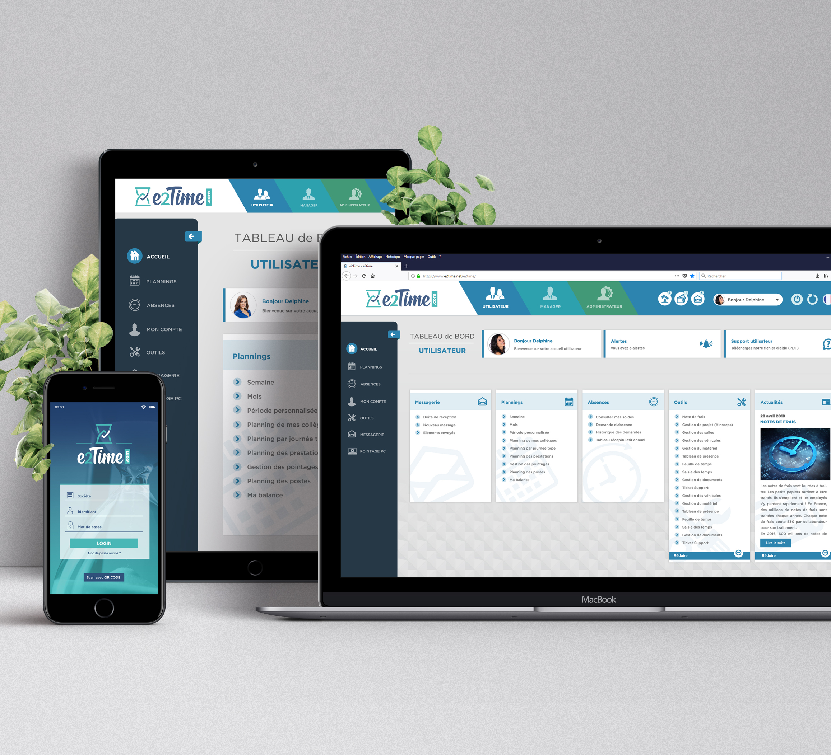


Comment accéder à son espace e2time pour la 1ère fois

Slide 2
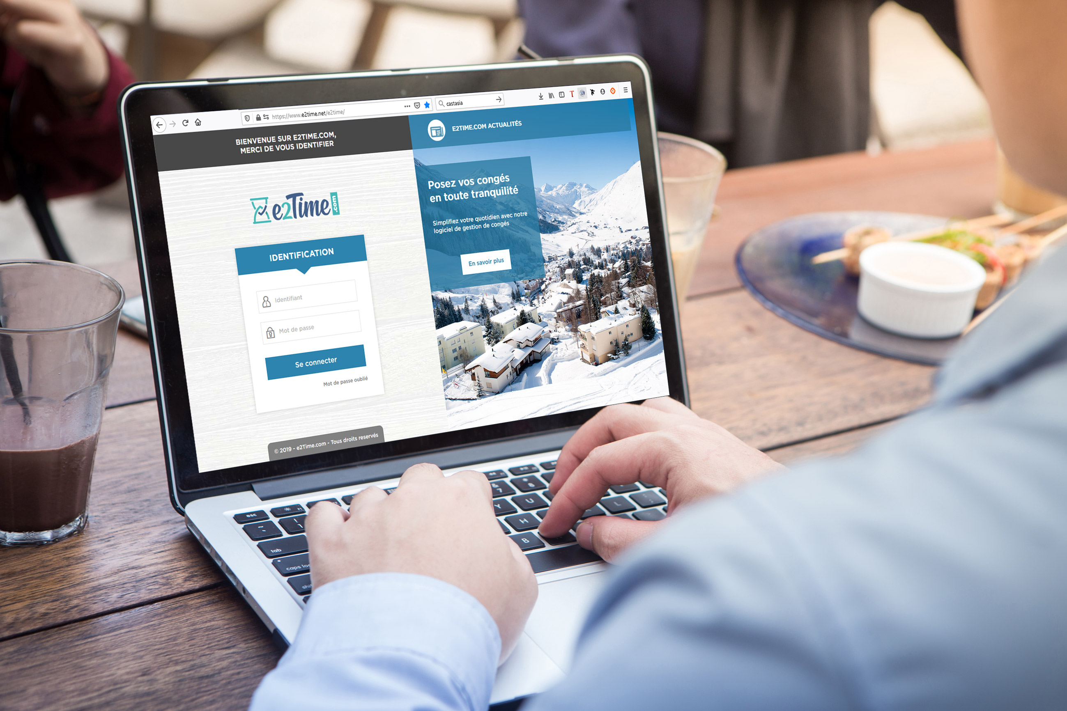
Accéder à son espace e2time

Slide 3
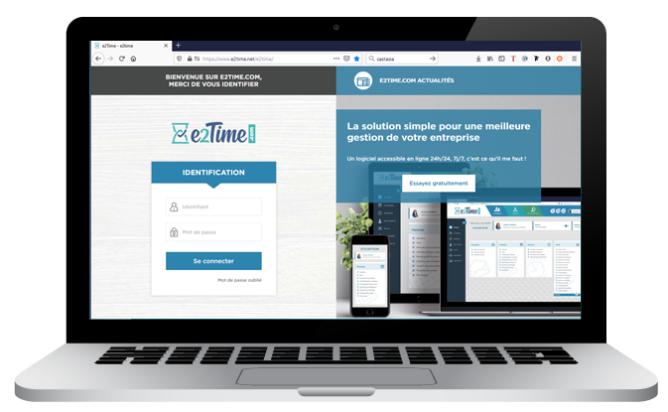
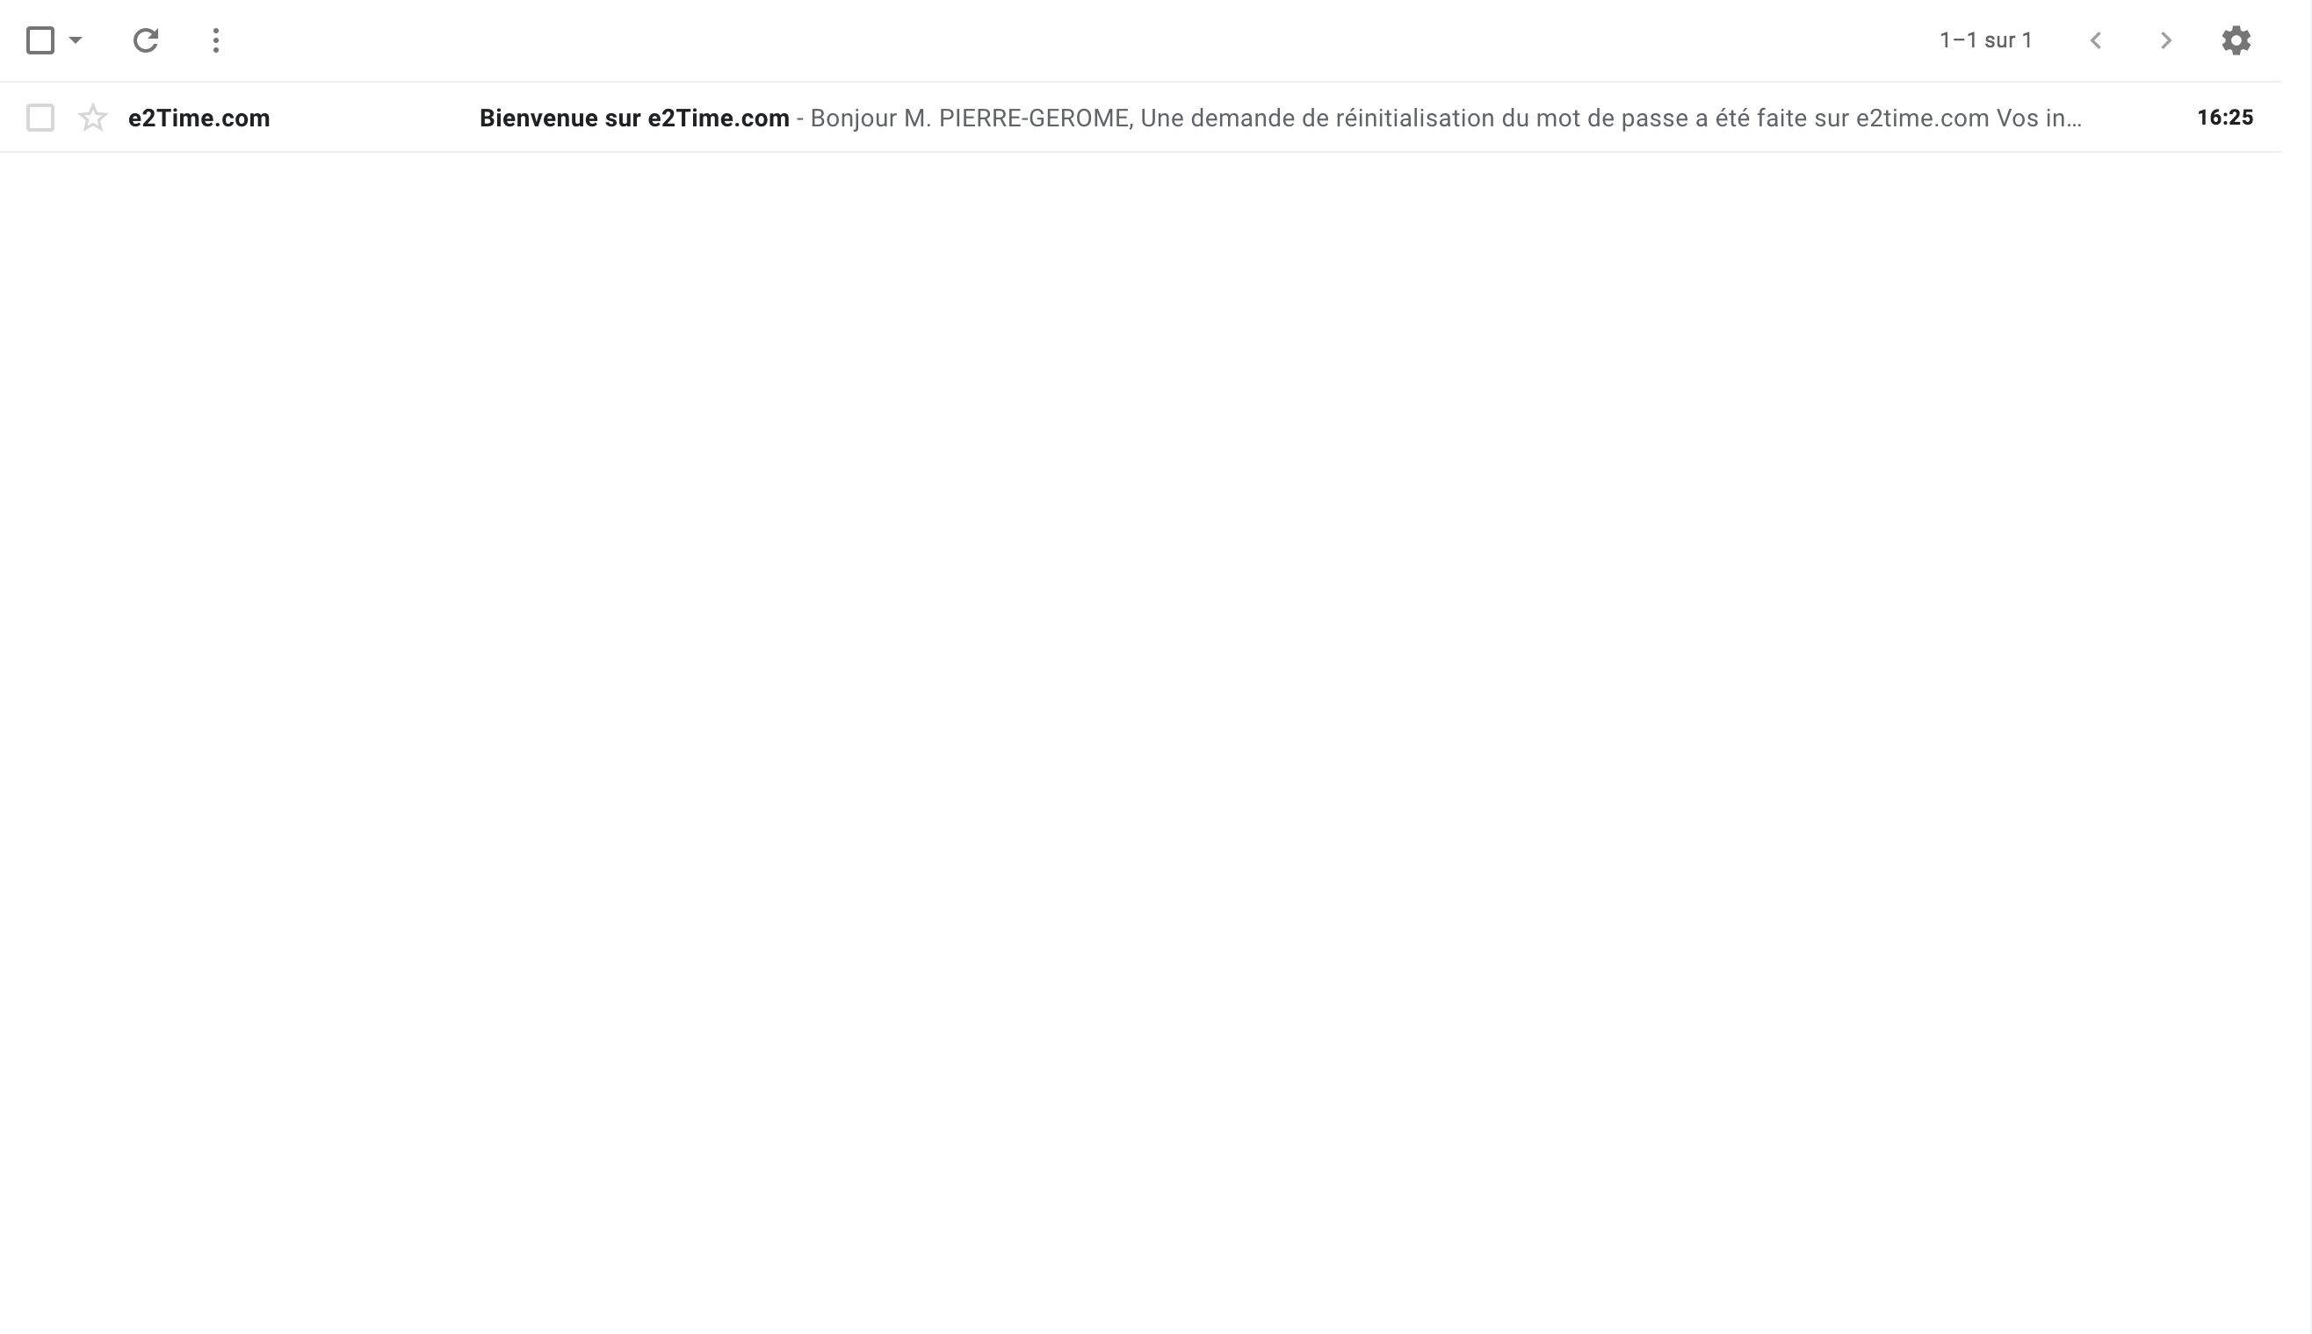

<
ACCEDER A SON ESPACE E2TIME
Vous allez recevoir un email vous invitant à générer un mot de passe
Accéder à son espace e2time

Slide 4
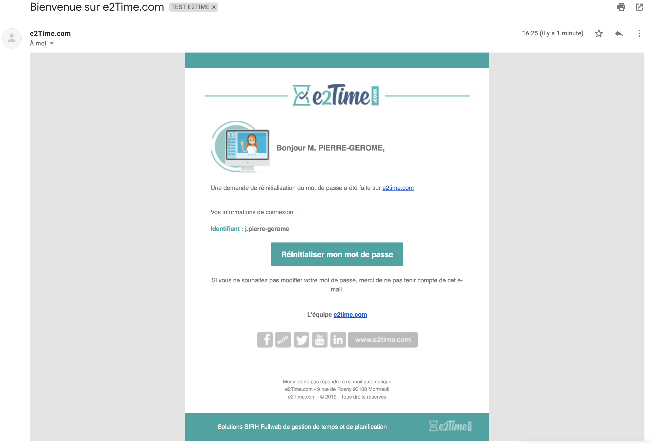
<
ACCEDER A SON ESPACE E2TIME
Dans cet email, il vous est communiqué :
Votre identifiant
Un lien, pour générer votre mot de passe personnel
Accéder à son espace e2time

Slide 5
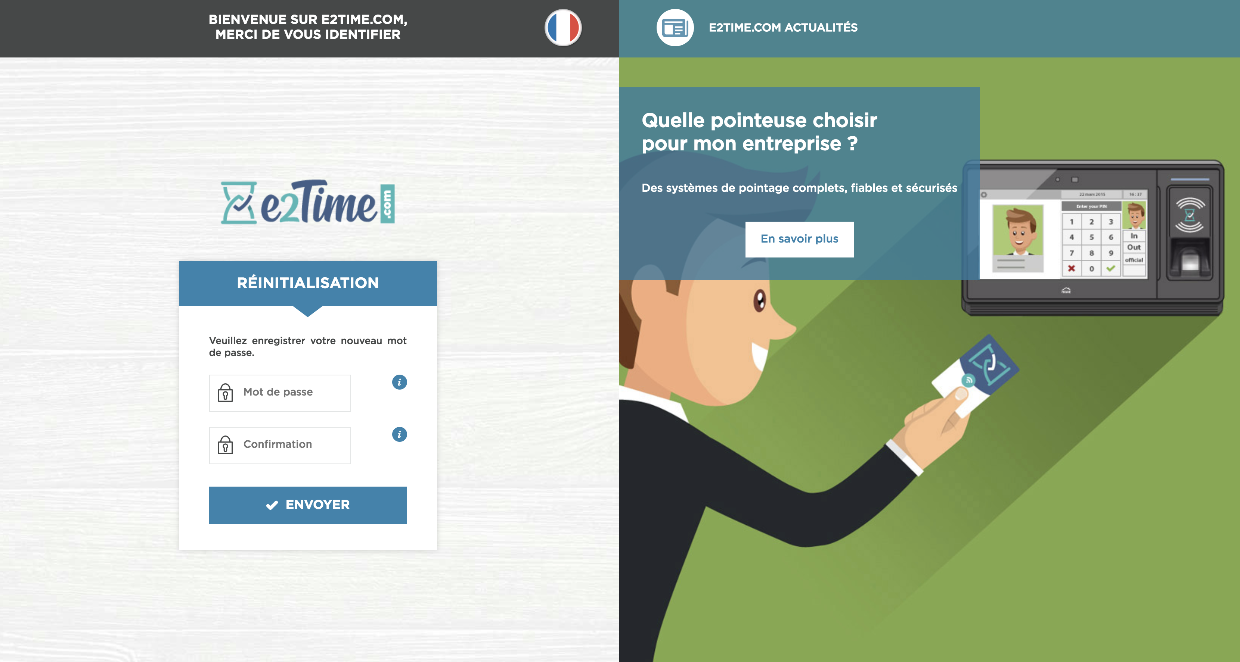
<
ACCEDER A SON ESPACE E2TIME
En cliquant sur le lien, vous accédez à une page web pour initialiser votre mot de passe
Accéder à son espace e2time

Slide 6
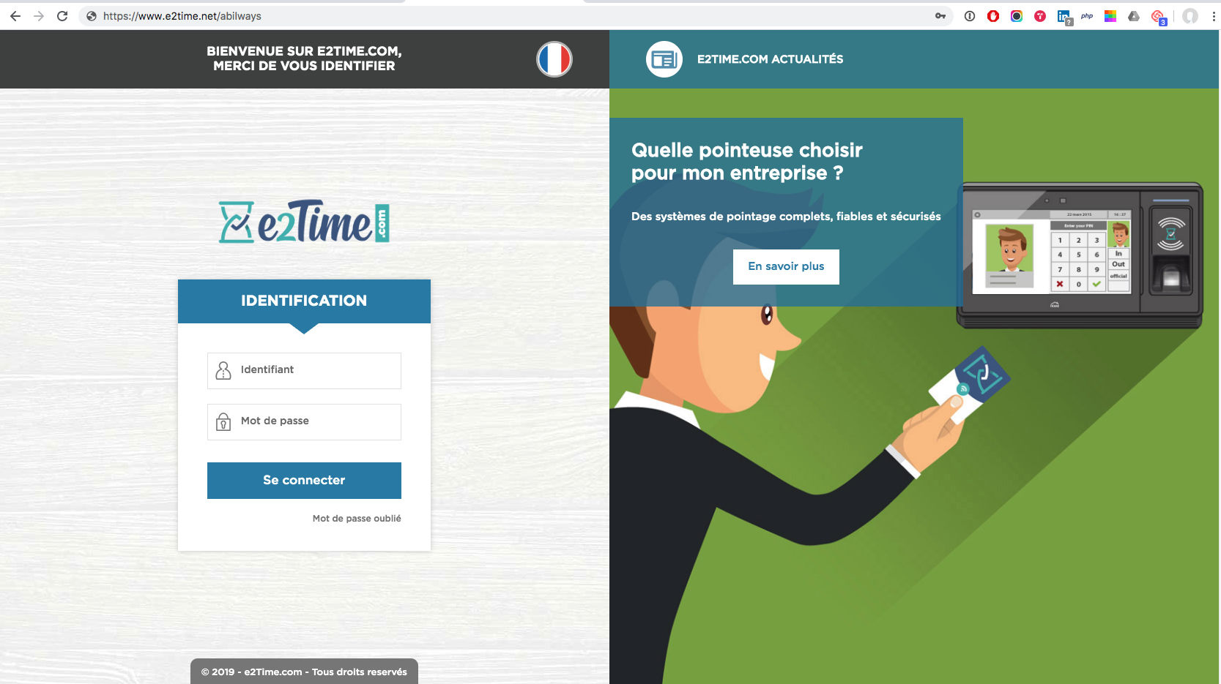
<
ACCEDER A SON ESPACE E2TIME
Une fois votre mot de passe créé, connectez-vous à votre espace via l’url dédiée :
e2time.net/societe
Pensez à sauvegarder l’URL dans vos favoris
Accéder à son espace e2time

Slide 7
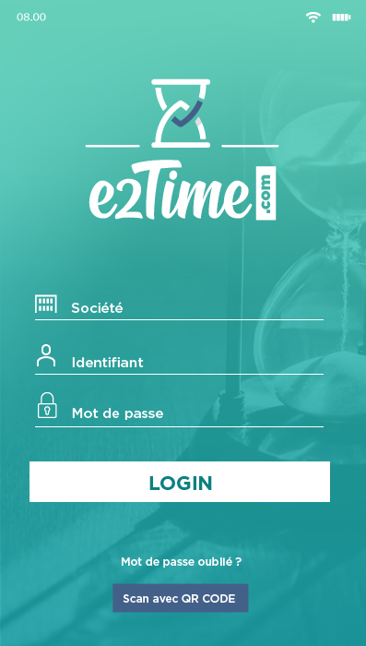

<
ACCEDER A SON ESPACE E2TIME
Pour vous connecter à votre espace e2time depuis votre mobile :
Télécharger gratuitement l’application E2Time
Accéder à son espace e2time

Slide 8
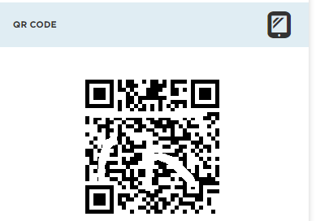
<
ACCEDER A SON ESPACE E2TIME
même identifiant et mot de passe créé
Insérer le nom de la société
Ce nom est celui qui est présent dans l’url de connexion de votre espace e2time
OU
Sélectionner « scan avec QR code »
Scanner ensuite le QR code se trouvant dans le Profil de votre espace E2Time
Accéder à son espace e2time

Slide 9

Merci d’avoir visionné ce tutoriel
www.e2time.com

